Slide 1



О ВАЖНОСТИ
СБЕРЕЖЕНИЙ
Global Money Week
27 марта – 2 апреля 2017г.
Notes:
Слайд 1
Дорогие ребята!
Сейчас вы находитесь в том возрасте, когда перед вами открывается много новых дорог и возможностей. У каждого свои цели: кто-то хочет поступить в престижный ВУЗ, кто-то мечтает об успешной карьере, кто-то хочет обзавестись собственной квартирой или машиной.
Всё это достойные планы, осталось понять, как добиться желаемого?
В достижении некоторых из этих целей может помочь финансовая грамотность! Любая семья, как и обычное предприятие, является самостоятельно хозяйствующим субъектом, то есть полностью зависит от результатов собственной деятельности. Рациональное финансовое поведение является основой для развития и процветания человека или семьи, а сбережения дают нам чувство уверенности в завтрашнем дне и позволяют реализовать желания и мечты!

Slide 2

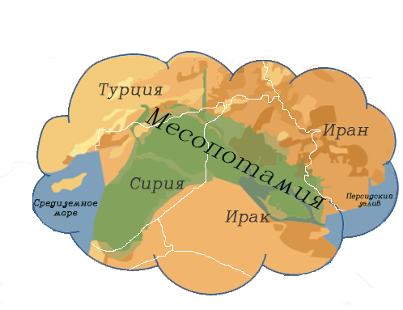



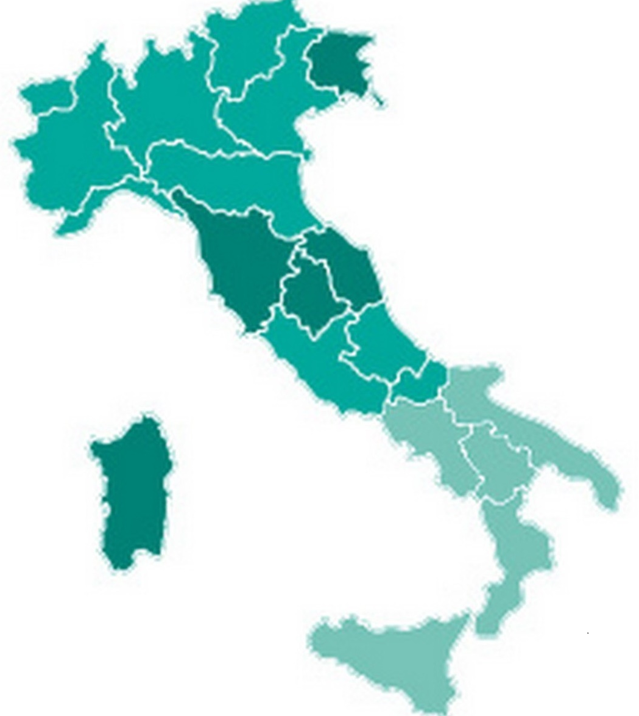

ИСТОРИЯ СБЕРЕЖЕНИЙ
Древние храмы выполняли главную функцию банков – сбережение
«Banco» с итальянского – скамья или лавка
Notes:
Слайд 2
Считается, что история сбережений началась примерно в III – II тысячелетии до нашей эры в древней Месопотамии. Месопотамия была одной из великих цивилизаций Древнего мира.
Где располагалась Месопотамия? – На Ближнем Востоке, в долине двух великих рек – Тигра и Евфрата, на территории современных государств: Ирака, северо-восточной Сирии. Также она захватывала небольшую часть Турции и Ирана.
Самым безопасным местом там считались храмы. Поэтому люди просили на время сохранить в них свои товары. За хранение платили зерном или скотиной. Так древние храмы выполняли первую и главную функцию банков – сбережение.
А слово «банк» имеет итальянское происхождение. Словом banco (в переводе с итальянского – скамья, стол, лавка) в XV-XVI вв. в Венецианской республике называли скамейки, на которых менялы и ростовщики раскладывали монеты и деловые бумаги. Если ростовщик разорялся и не мог выплатить деньги по своим платежным обязательствам, то эту скамейку ломали об его же голову. От итальянского banco rotto («сломанная скамья») происходит современное слово «банкрот».

Slide 3


ЛИЧНЫЕ СБЕРЕЖЕНИЯ
КОПИТЬ?!
ДА!
НЕОБХОДИМО
РАЗУМНО
ПРИЯТНО
Notes:
Слайд 3
Перед вами наверняка неоднократно вставал вопрос – копить или не копить? Ответ однозначный! ДА!
Во-первых, сбережения необходимы, чтобы реализовать свои заветные желания. Например, отправиться в путешествие, купить машину или дом, получить хорошее образование.
Во-вторых, сберегать – это разумно. Сбережения дают чувство уверенности в завтрашнем дне. Ведь никогда не знаешь, когда и с какими непредвиденными расходами ты столкнешься. Поэтому чем больше «подушка безопасности», тем спокойнее мы себя чувствуем.
И наконец, сберегать приятно. Приятно осознавать, что с каждой отложенной суммой денег ты приближаешься к своей цели или мечте.

Slide 4








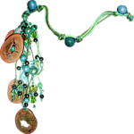



БЮДЖЕТ
ДОХОДЫ
РАСХОДЫ
ЗАРПЛАТА и СОЦИАЛЬНЫЕ
ВЫПЛАТЫ
ПОСТУПЛЕНИЯ
ОТ АКТИВОВ
ОБЯЗАТЕЛЬНЫЕ
НЕОБЯЗАТЕЛЬНЫЕ
Источником сбережений у человека являются его доходы, а инструментом – разумное ведение бюджета
Notes:
Слайд 4
Источником сбережений у человека являются его доходы. Разумное ведение личного бюджета помогает часть доходов направлять в сбережения.
Что такое бюджет?! В самом широком смысле понятие «бюджет» обычно трактуют как совокупность доходов и расходов, планируемых на определенный период времени. Такой план может вести один человек, семья, коммерческая компания, общественная организация или государство – суть не меняется.
К доходам относятся все источники поступления средств. Условно их можно разделить на доходы от текущей деятельности, то есть, попросту говоря это зарплата. В эту группу отнесем и социальные доходы (пенсии, стипендии).
Еще у людей могут быть и другие доходы. Например, доходы от активов, то есть от таких источников, которые будут приносить доход вне зависимости от того, работает человек или нет. Например, сдача квартиры в аренду, получение процентов по вкладам в банке и другое. Именно к росту доли этой группы доходов человеку надо стремиться, так как именно доходы от активов позволяют снизить финансовые сложности при потере работы или при потере трудоспособности.
Расходная часть бюджета обычно состоит из обязательных и необязательных трат.
К обязательным относятся расходы, которые удовлетворяют наши насущные потребности: плата за коммунальные услуги, расходы на питание, одежду, телефон и транспорт. К необязательным – расходы, связанные с удовлетворением наших желаний. Как правило, это то, что мы хотим купить, но от чего можем отказаться в любой момент. Это поездки на отдых, путешествия, покупка нового крутого мобильного телефона и другое.
Именно такие приятные покупки, связанные с реализацией желанных целей, могут быть стимулом к сбережению.

Slide 5







ПРАВИЛА СБЕРЕЖЕНИЯ
Важно
иметь цель
Тратьте меньше,
чем зарабатываете
7 %
Делайте
сбережения
регулярно
Старайтесь
избегать долгов
10 %
18 %
Храните
сбережения
в банке
Ведите бюджет
Notes:
Слайд 5
Предположим, вы решили начать сберегать свои карманные деньги. С чего начать?
Запомните основные правила сбережения:
1. Поставьте себе цель. Она должна быть четкой, например, Х-box или профессиональная «зеркалка» (фотоаппарат) и очень желанной.
Определите конкретную дату, когда вы хотите ее достичь. Дата должна быть реальной, например, через год. Подумайте, как это сделать, и приложите все силы для ее достижения. Цель заставит вас двигаться вперед и дисциплинирует.
2. Тратьте меньше, чем зарабатываете либо получаете карманных денег. Помните о том, что расходы всегда увеличиваются пропорционально росту доходов.
Это значит, что человек всегда будет увеличивать свои траты на что-либо, если будет расти его доход.
Зная это, старайтесь не поддаться соблазну потратить свои «лишние» деньги, а откладывайте на вашу желанную цель.
3. Делайте сбережения регулярно. Установите размер сбережений и откладывайте их, например, каждый месяц.
Когда вы будете иметь фиксированный доход, например, зарплату, тогда откладывайте точную сумму денег.
А если у вас будет свой бизнес, и расходы будут меняться каждый месяц, то сберегайте определенный процент дохода.
4. Избегайте долгов. Перед тем, как взять кредит или занять деньги, задайте себе несколько важных вопросов.
Действительно ли мне нужна эта покупка?
Могу ли я себе ее позволить?
Есть ли другие варианты?
Какому риску я подвергаю себя, получая кредит?
Сколько мне придется заплатить банку за пользование кредитом?
5. Ведите бюджет. Выработайте в себе привычку записывать доходы и расходы, например, на перекусы, одежду, секции, концерты.
Это поможет вам определить, куда незаметно утекают ваши деньги, и на чем можно сэкономить. Попробуйте вести бюджет три месяца, а потом его оптимизировать.
Чтобы не возиться с блокнотами и тетрадками по старинке, скачайте специальное приложение на телефон.
6. Храните сбережения в банке. Чтобы не было соблазна тратить мелкие суммы из ваших сбережений, отнесите деньги в банк. Там они не только сохранятся, но и увеличатся на сумму процентов.

Slide 6


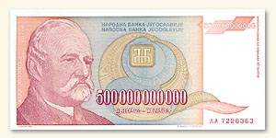
ВРАГ НАШИХ НАКОПЛЕНИЙ
Препятствует развитию экономики
Снижает уровень жизни населения
Затрудняет принятие долгосрочных решений
Подрывает стимулы к сбережениям
Инфляция – это повышение общего уровня цен на товары и услуги
Notes:
Слайд 6
Почему еще наши сбережения лучше не хранить дома? Потому что дома им угрожает - ИНФЛЯЦИЯ. Инфляция – это повышение общего уровня цен на товары и услуги. В результате инфляции за одну и ту же сумму денег со временем можно приобрести все меньше товаров и услуг. Рост инфляции можно измерять по-разному. Например, с помощью индекса потребительских цен. Берется потребительская корзина, которая состоит из определенного набора товаров и услуг и сравнивается на сколько она подорожала за год.
В чем причины инфляции? На рост уровня инфляции влияет много факторов. Неоправданная эмиссия денег, сокращение поступлений от внешней торговли, повышение издержек производства, ажиотажный спрос на какие-то товары. Инфляция зависит также от социальной психологии и общественных настроений: негативные ожидания потребителей могут стать одной из причин инфляции.
Рост цен и обесценение денег были частыми явлениями в истории многих стран. Так, после поражения в I Мировой войне Германия должна была выплачивать репарации странам-победительницам в иностранной валюте. Для этих выплат правительство использовало интенсивный выпуск бумажных денег. К 1920 г. количество денег в обращении возросло в 25 раз. Инфляция приняла астрономические масштабы.
Из других недавних примеров: в 90-х годах ХХ века один из самых высоких уровней гиперинфляции в современной истории был зафиксирован в Югославии – 5 квинтильонов процентов в месяц (для сведения: 1 квинтильон – это 1 с 18 нулями). В период с 1 октября 1993 года по 24 января 1994 года цены в этой стране удваивались в среднем каждые 16 часов.
На слайде вы можете видеть банкноту достоинством в 500 000 000 000 (500 миллиардов) югославских динаров 1993 года, крупнейшую из когда-либо официально выпущенных в Югославии.
Что касается нашей страны, по итогам 2016 года инфляция составила около 10% , в основном это произошло за счет роста цен и тарифов на услуги ЖКХ, мясо, молоко, связь и медикаменты.
К концу 2017 года планируется снизить этот показатель до 9%, а к 2020 г. – до 5%, что будет означать для экономики — стабильность; для предприятий — доступные кредиты; для каждого гражданина — прекращение роста цен.
Вот почему важно хранить ваши сбережения в банке на депозите. Процентный доход по депозиту позволит не только покрыть инфляцию, но и получить дополнительный доход.

Slide 7

БАНК
24 банка - работают в Беларуси
22 банка - принимают вклады от населения
НАЦИОНАЛЬНЫЙ БАНК РЕСПУБЛИКИ БЕЛАРУСЬ
Банковский кодекс
БАНКОВСКИЙ
КОДЕКС
Деятельность банков регулируется Банковским кодексом Республики Беларусь
Notes:
Слайд 7
В настоящее время в нашей стране функционируют 24 банка.
Деятельность банков регулируется Банковским кодексом Республики Беларусь. Национальный банк — это государственный орган, который устанавливает правила совершения банками операций и следит за их выполнением. Основным принципом банковской деятельности является обязательность получения банками специального разрешения (лицензии) Национального банка на осуществление банковской деятельности. В лицензии указывается перечень операций, которые банк вправе осуществлять. Банки также обязаны соблюдать нормативы безопасного функционирования (в отношении капитала, ликвидности, риска и др.).
Привлекать денежные средства физических лиц на счета и во вклады (депозиты) в настоящее время имеют право 22 банка.
А знаете ли вы, что самый старый действующий банк в мире – это итальянский банк Монте дей Паски ди Сиена (Banca Monte dei Paschi di Siena). Он открылся в 1472 году в городе Сиенне. До недавнего времени старейшим действующим банком в мире считался швейцарский банк Wegelin & Co, основанный в 1466 году, однако он прекратил свою деятельность в январе 2013 года.

Slide 8


РИСК И ДОХОДНОСТЬ
Критерии, влияющие на доходность
Размер процентной ставки
Плавающая или фиксированная процентная ставка
ВЫСОКИЙ
РИСК
Порядок выплаты процентов – с капитализацией или без нее
Пролонгация вклада
Помните золотое правило: где БОЛЬШЕ доходность, там ВЫШЕ и риск
Notes:
Слайд 8
Специфические риски присущи любой деятельности человека и вклады не являются исключением из общего правила. В подавляющем большинстве случаев риск идет рука об руку с доходностью, то есть где выше доходность, там и риск обычно повыше.
Из двух финансовых вложений наиболее эффективно то, которое дает сопоставимую доходность при меньшем риске – это правило справедливо и для депозитов.
При инвестировании свободных денежных средств мы планируем сохранить и приумножить наши сбережения.
Поэтому еще на этапе выбора подходящего именно вам вклада следует оценить банк и его продукты по множеству критериев.
В первую очередь мы обычно рассматриваем величину доходности вклада – размер процентной ставки. Имейте в виду, что размер процентов хоть и важный параметр, но не основной.
Например, порядок выплаты процентов – с капитализацией или без нее. В первом случае проценты присоединяются к основной сумме вклада, а во втором – перечисляются на отдельный счет клиента или на карточку. При использовании первого варианта соответственно растет начисляемое на вклад вознаграждение, хотя процент остается прежним. Таким образом, в зависимости от способа начисления процентов, при одинаковых процентной ставке, сумме и сроке действия вклада можно получать разный доход. Это нужно учитывать, выбирая тот или иной банковский продукт.
Выбирая банк, обязательно следует обращать внимание и на такую деталь, как условия досрочного расторжения договора. Ориентируясь исключительно на максимальные проценты по вкладу, вы можете лишиться всего накопленного дохода, если вам потребуется снять деньги раньше, чем истечет срок действия депозита.
Оцените также удобство вклада: какова минимальная и максимальная сумма вклада, можно ли будет снять деньги досрочно и сколько вы в этом случае потеряете, возможно ли пополнение счета, пролонгация, является ставка плавающей или фиксированной. Все это в конечном итоге определяет выгоду вашего депозитного счета.
Уверен, что для получения максимального дохода от ваших сбережений вам не придет в голову испытать судьбу игрой в казино, хотя гипотетически там можно получить сотни процентов в день или даже за несколько минут. Но каков риск вместо получения этой «бешеной» прибыли потерять все, что поставили на кон? Очевидно, что он несоизмеримо выше, чем риск от размещения вклада в банке.
Подходите к выбору финансового продукта с точки зрения прагматизма, взвешивайте размер процентов, готовность идти на риск и комфорт в обслуживании, и ваши сбережения будут надежно и выгодно размещены.

Slide 9








ДОГОВОР БАНКОВСКОГО ВКЛАДА
Существенные условия договора
Сумма вклада
Валюта вклада
Процент-ная ставка
Сроки возврата
ДОГОВОР
Вид договора
Возмож-ность пополне-ния вклада
Ответст-венности сторон
Обратите особое внимание на существенные условия договора!
Notes:
Слайд 9
Итак, вкладчики выбирают на свое усмотрение банк, в котором они хотят разместить вклады. Они также имеют право размещать вклады в нескольких банках.
Условия размещения денег во вкладе прописываются в договоре банковского вклада, который рекомендуем внимательно прочитать прежде, чем принять окончательное решение. Это важно для того чтобы ваши ожидания полностью совпали с тем, что предлагает банк.
К существенным условиям договора банковского вклада (депозита) относятся:
валюта вклада и сумма первоначального взноса;
размер процентов;
вид договора банковского вклада;
срок возврата – для договора срочного банковского вклада;
возможность пополнения вкладчиком банковского вклада;
ответственности сторон за неисполнение своих обязательств.

Slide 10





ВИДЫ БАНКОВСКИХ ВКЛАДОВ
Хм…?!
Договор
БЕЗОТЗЫВНОГО
Банковского
Вклада
Договор
ОТЗЫВНОГО
Банковского
Вклада
Досрочно вернуть
Досрочно вернуть
По безотзывным вкладам доходность выше, чем по отзывным
Notes:
Слайд 10
Вклады подразделяются на срочные вклады (вкладополучатель обязан возвратить вклад и выплатить начисленные по нему проценты по истечении указанного в договоре срока) и вклады до востребования (вкладополучатель обязан возвратить вклад и начисленные проценты по первому требованию вкладчика).
В свою очередь, срочные вклады могут быль отзывными (досрочный отзыв вклада предусмотрен, конкретные сроки и условия возврата вклада должны быть прописаны в договоре между банком и вкладчиком) и безотзывными (досрочный возврат вклада по инициативе вкладчика не предусматривается, возможен только с согласия банка).
По безотзывным вкладам доходность обычно выше, чем по отзывным, потому что в этом случае у банка появляется бОльшая степень определенности в отношении сроков для дальнейшего инвестирования размещенных в депозит средств.

Slide 11


НАЛОГ НА ПРОЦЕНТНЫЕ ДОХОДЫ
НАЛОГИ
Вклад
более 1 года
Вклад
более 2 лет
Проценты по «длинным» депозитам не облагаются подоходным налогом
Notes:
Слайд 11
Как мы уже говорили, банковский вклад – это не только способ сохранить деньги, но и источник дохода.
В определенных случаях с такого дохода надо платить налоги.
Платить налоги с доходов по вкладам – это распространенная мировая практика. Она применяется как в наших соседних государствах – Украине, России, так и в других европейских странах, например, в Польше, Германии, Болгарии.
В нашей стране с 2016 года изменены условия льготного налогообложения доходов, полученных физическими лицами в виде процентов по вкладам.
Если разместить вклад в белорусских рублях на срок более 1 года, а вклад в иностранной валюте на срок более 2 лет, то подоходным налогом сумма процентов не облагается.
Таким образом, население поощряется к размещению своих свободных денежных средств на более длительные сроки, в этом случае у банков появляется большая степень определенности и существуют более благоприятные возможности для дальнейшего инвестирования средств.
При этом не следует забывать про положительный момент для вкладчика: «длинные» депозиты имеют более выгодную процентную ставку по сравнению с «короткими» вкладами.

Slide 12

ИНТЕРНЕТ-ДЕПОЗИТ
Через Интернет-банкинг можно
управлять своими вкладами!
ВНИМАНИЕ!
Доходность по Интернет-депозитам несколько выше в сравнении с обычными вкладами
открывать
пополнять
отзывать
Подключиться к системе Интернет-банкинг можно как в учреждениях банка, так и дистанционно на официальных сайтах банков.
Notes:
Слайд 12
Прогресс не стоит на месте, совершенствуются технологии, меняются приоритеты и предпочтения людей. Все больше клиентов желают управлять своими банковскими счетами и платежными карточками через сеть Интернет, не выходя из дома, в любой день недели, 24 часа в сутки.
Сегодня белорусские банки предоставляют своим клиентам такие возможности через использование Интернет-банкинга и его мобильной версии.
Интернет-банкинг позволяет совершать операции круглосуточно вне зависимости от режима работы банка, выполнять широкий спектр операций, например:
оплачивать коммунальные услуги, мобильную и стационарную телефонную связь, услуги кабельного телевидения, Интернет-провайдеров и др.;
получать выписки о состоянии счетов, остатке кредитной задолженности;
осуществлять переводы денежных средств;
заблокировать/разблокировать карточку;
подключать/отключать дополнительные услуги и сервисы (индивидуальные лимиты, доступ за рубеж; 3-D Secure для безопасной оплаты по карточке в сети Интернет).
Не следует забывать, что при помощи Интернет-банкинга также можно управлять своими банковскими вкладами: открывать, пополнять, отзывать (при наличии в договоре такого права вкладчика).
Для открытия вклада через Интернет необходимо быть владельцем дебетовой банковской платежной карточки и пользователем системы Интернет-банкинг. Подключиться к системе Интернет-банкинг можно в учреждениях банка, а также дистанционно на официальных сайтах банков. Доходность по Интернет-депозитам несколько выше в сравнении с обычными вкладами, что можно объяснить снижением нагрузки на сотрудников банка по обслуживанию и ведению таких депозитов.

Slide 13
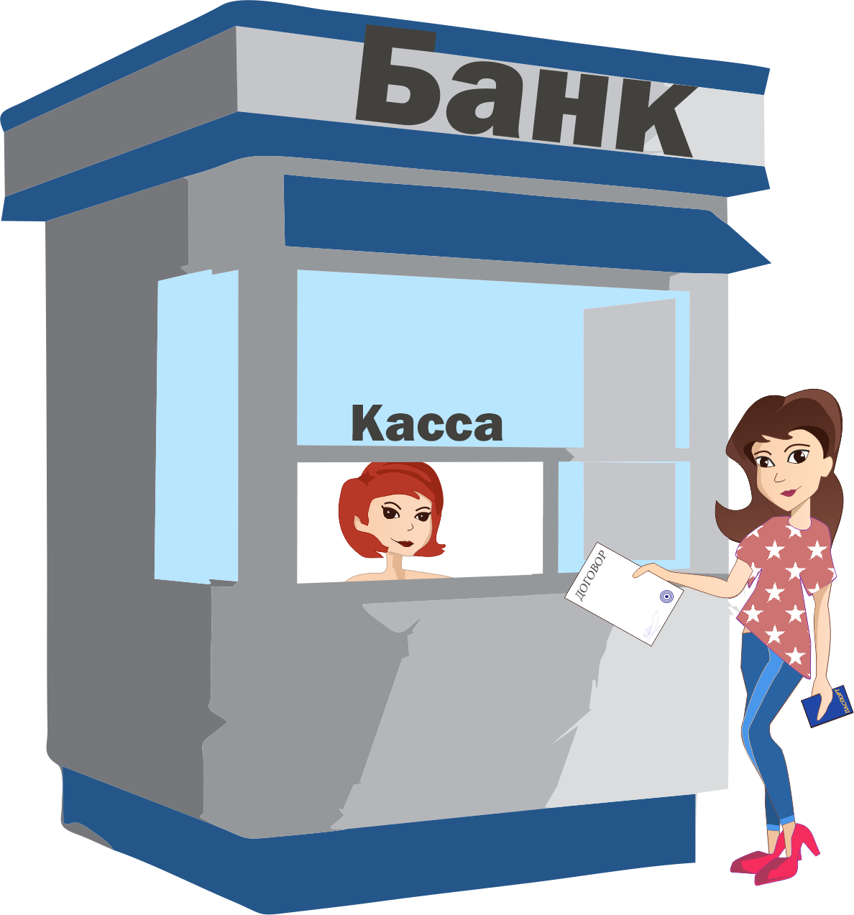

ДЕТСКИЙ БАНКОВСКИЙ ВКЛАД
до 14 ЛЕТ – вклад на имя ребенка могут открыть родители, родственники, знакомые!
с 14 ЛЕТ – молодые люди могут
открывать свои депозиты самостоятельно!
В большинстве банков есть детские депозитные программы
Notes:
Слайд 13
С какого возраста можно открывать вклад в банке? – с 14 лет.
Если ребенку еще нет 14-ти, то на его имя вклад могут открыть родители, родственники или знакомые.
Они будут являться владельцами вклада и распоряжаться им, например, снимать начисленные проценты или требовать возврат вклада до тех пор, как ребенку не исполнится 14 лет.
После достижения 14 лет ребенок может обратиться в банк с письменным требованием о распоряжении вкладом. После этого право владения вкладом перейдет к нему.
Если же он не предъявил это требование, то право распоряжаться вкладом перейдет к нему автоматически в 18 лет, то есть после достижения совершеннолетия.

Slide 14


СОХРАННОСТЬ БАНКОВСКИХ ВКЛАДОВ
Агентство по гарантированному возмещению банковских вкладов
физических лиц
Банковский
ВКЛАД
Если банк обанкротится, агентство вернет вкладчикам всю сумму вклада
Notes:
Слайд 14
Банк – это надежно!
Сохранность денежных вкладов населения в банке гарантирует государство. Если вдруг банк лишится лицензии и обанкротится? Кто вернет деньги вкладчикам? – Агентство по гарантированному возмещению банковских вкладов. Это государственная структура, существующая с 2008 года. В случае ликвидации любого банка в Беларуси Агентство возвращает вкладчикам всю сумму вклада в той же валюте. Не важно, является ли вкладчик белорусом или иностранцем, свои деньги он сможет забрать после того, как напишет заявление о возмещении средств. Если же в обанкротившемся банке у него был размещен вклад и взят кредит, то на руки он получит разницу между этими суммами.
Так, после отзыва лицензии на осуществление банковской деятельности у ЗАО «Дельта-Банк» в марте 2015 года у Агентства возникло обязательство произвести возмещение в размере 100% от суммы вкладов физических лиц.
К настоящему времени все вкладчики банка, которые обратились в Агентство, получили гарантированное законодательством возмещение, и обязательства перед физическими лицами выполнены практически полностью.
Не возмещены Агентством суммы вкладов только тем людям, которые по различным причинам не обратились с заявлением в Агентство или не явились за получением перечисленных на их имя денежных средств в ОАО «Банк Москва-Минск», который является банком-поверенным в рамках договорных отношений с Агентством.
Вот именно таким образом функционирует созданный государством механизм, обеспечивающий людям гарантированное возмещение их банковских вкладов в полном объеме.

Slide 15


СРЕДНЕСТАТИСТИЧЕСКИЙ
ВКЛАДЧИК
свыше 55 лет
26 – 60 лет
Средняя сумма на одного вкладчика составляет – 6,97 тыс. рублей
Notes:
Слайд 15
Кстати, вот несколько интересных цифр относительно вкладчиков банков Республики Беларусь.
Сумма средств, приходящаяся на одного вкладчика в банках нашей страны, составляет – 6,97 тыс. рублей (во всех валютах).
Статистические данные по вкладчикам на основании гендерного признака (мужчины, женщины) свидетельствуют о том, что доля срочных банковских депозитов женщин в общем объеме срочных банковских вкладов равна 57,6%, в то время как мужской группы – 42,4%.
Как видите, в этом вопросе женская часть населения страны «обскакала» мужчин.
Cреднестатистическими белорусскими вкладчиками можно считать: мужчину в возрасте свыше от 26 до 60 лет разместившего в банках денежные средства в сумме 7,9 тыс. рублей и женщину в возрасте свыше 55 лет разметившую в банках денежные средства в размере 7,07 тыс. рублей.
Интересно, что вкладчиками нашей страны являются, как резиденты, так и нерезиденты. Доля вкладчиков-резидентов – 97%, а доля вкладчиков – нерезидентов равна 3%.

Slide 16





СБЕРЕГАТЬ МОЖНО
ПО-РАЗНОМУ
мерные слитки
ОМС
монеты
аттестованные
бриллианты
Драгоценные металлы
Драгоценные камни
инвестиционный
портфель
акции
облигации
преимущества
крупного игрока
Ценные
бумаги
Фонды
банковского
управления
Можно приобрести драгоценные металлы и камни, купить ценные бумаги, воспользоваться фондами банковского управления
Notes:
Слайд 16
Банковские вклады – традиционный, надежный и простой способ сохранения денег. И большинство людей накапливают деньги именно посредством банковских вкладов, но существуют также и другие способы инвестирования – можно приобрести драгоценные металлы и камни, купить ценные бумаги, вложить деньги в фонды банковского управления.
В целях диверсификации инвестиционного портфеля можно вложить деньги в драгоценные металлы. Однако следует помнить, что инвестирование в драгоценные металлы – это инструмент в основном долгосрочного инвестирования. При долговременном инвестировании стоимость золота возрастает значительно выше стоимости всех основных валют.
Банки предлагают для продажи драгоценные камни - аттестованные бриллианты различных качественно–цветовых характеристик и форм огранок, различной массы. Аттестат – документ, удостоверяющий подлинность драгоценного камня и содержащий основные сведения о драгоценном камне, выдаваемый экспертной комиссией Национального банка. Аттестат качества на бриллианты имеет соответствующую защиту от подделки. Кстати, если вы купили бриллиант с целью сбережения денег, то не вскрывайте упаковку дома! Назад Национальный банк выкупает бриллианты только в невскрытой упаковке и с аттестатом качества!
Под общим названием ценные бумаги подразумевают обычно акции и облигации, хотя есть и более сложные инструменты для профессионалов. Конечно, инвестирование в ценные бумаги – это целая наука. И как любая профессия или знание, требует обучения. Акции являются намного более рискованным инструментом, чем облигации. Инвестиции в облигации имеют достаточно низкую степень риска. Более того, их можно свести практически до нуля, если инвестировать в государственные облигации. Однако своеобразной платой за отсутствие рисков будут невысокие ставки. Инвестиции в акции способны приносить высокий доход за короткий срок. При инвестировании в акции доходы можно получать от дивидендных выплат или же от изменения рыночной цены акции. Однако, как мы говорили, высокая доходность приносит и высокий риск. Основные особенности такого рынка – резкие взлеты и падения.
Фонд банковского управления – это форма инвестирования, которая заключается в объединении банком денежных средств множества частных лиц и предприятий для профессионального управления ими с целью получения прибыли на финансовом рынке. Инвестирование средств в фонды банковского управления тоже имеет свою привлекательную сторону. Обладая небольшой денежной суммой, вы получаете все преимущества крупного игрока на финансовом рынке.

Slide 17




ВАЖНОСТЬ СБЕРЕЖЕНИЙ
ВАЖНОСТЬ СБЕРЕЖЕНИЙ
Население
10 %
Государство
18 %
СБЕРЕЖЕНИЯ
Сбережения нужны для того, чтобы общество развивалось стабильно
Notes:
Слайд 17
Сбережения нужны для того, чтобы общество развивалось стабильно.
Когда ваша семья имеет сбережения – это выгодно всем:
Во-первых, самому населению, то есть нам с вами. Можно сказать, что денежные сбережения – это часть денежных доходов населения, предназначенных для удовлетворения будущих потребностей.
Во-вторых, банкам: как центральному банку страны в качестве органа денежно-кредитного регулирования, так и банковскому сектору, предоставляющему финансовые услуги населению и предприятиям.
В-третьих, это выгодно государству в целом.

Slide 18


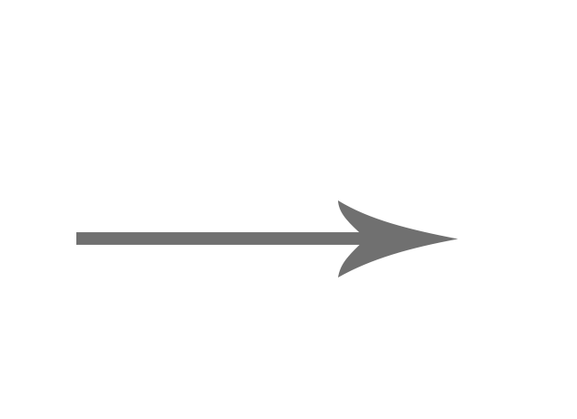




СБЕРЕЖЕНИЯ НАСЕЛЕНИЯ ВАЖНЫ
ДЛЯ ЭКОНОМИКИ СТРАНЫ
КРЕДИТЫ
32% вклады населения
19 %
вклады
компаний
БАНК
BYN
Наши сбережения – это «топливо» для банковской системы
Notes:
Слайд 18
Все сбережения населения составляют инвестиционный потенциал страны, то есть в том числе и за счет вкладов населения, размещенных в банках, выдаются кредиты предприятиям. В настоящее время вклады физических лиц, размещенные в банках, составляют значительную часть средств, которыми могут распоряжаться банки для осуществления своей деятельности. Например, на 1 января 2016 г. доля средств населения в активах банковской системы превышала 32 процента, а средств субъектов хозяйствования составляла около 19 процентов.
Такая форма взаимодействия выгодна всем: и людям, и компаниям, и государству.
Во-первых, получив кредит, компания может производить больше товаров и услуг, а люди имеют больше средств, чтобы их купить. В результате работают предприятия, люди получают возможность приобрести необходимые им товары, развивается экономика страны.
Во-вторых, чтобы обеспечить необходимым количеством денег все производственные процессы в государстве теперь центральному банку не нужно выпускать в обращение (эмитировать) дополнительное количество денег. А мы знаем, что чем меньше дополнительно выпускается денег в оборот, тем медленнее растет инфляция, то есть тем медленнее деньги обесцениваются. А это хорошо!
Итак, наши с вами сбережения, размещенные на депозитах в банках, являются «топливом» для работы банковской системы.
Если банковская система работает стабильно, то экономика страны развивается.

Slide 19








ИНТЕРЕСНЫЕ ФАКТЫ
Notes:
Слайд 19
А теперь давайте немного отдохнем от всей этой сложной информации и поговорим об интересных фактах, касающихся денег.
1. Знаете, что общего между любой банкнотой и джинсами, которые вы носите каждый день?
Бумажные деньги, несмотря на свое название, печатаются вовсе не на бумаге. Они сделаны из специально разработанного износоустойчивого материала, состоящего из хлопка и льна. А в основе ткани ваших джинсов тоже лежит хлопок.
2. Как появилось слово копейка?
Слово «копейка» появилось при Иване IV Грозном. В то время чеканились серебряные монеты с изображением князя с копьем в руке. Оттуда и пошло «копейные деньги».
3. Вы, возможно, слышали, что люди постарше называют белорусские рубли «зайчиками»? Это потому что на первых белорусских деньгах после распада СССР на банкноте достоинством 1 рубль образца 1992 года был изображен заяц-русак. На купюрах разного номинала были нарисованы звери: белки, бобры, волки, рыси.
4.Какими деньгами пользовались индейцы-ацтеки, проживавшие в Мексике?
Ацтеки использовали в качестве денег бобы какао. Известны случаи подделки подобной денежной единицы – пустая оболочка заполнялась землей или глиной.
5. Знаете ли вы, что индеец североамериканского племени квакиутль, беря деньги в долг, мог оставить в залог своё имя? Пока он не возвратит долг, к нему никто не обратится по имени.
6. Если вы возьмете в руки монетку, обратите внимание на рифление на ее ребре (гурте). Знаете, зачем оно и кто его придумал?
Все вы слышали имя британского ученого-физика Исаака Ньютона, ему на голову упало яблоко, благодаря которому он открыл закон всемирного тяготения. Так вот именно Исаак Ньютон, будучи управляющим британского Королевского монетного двора, придумал чеканить рифление на ребрах монет. Это значительно затрудняло их подделку и стачивание, что в те времена было настоящей проблемой, потому что монеты делались из драгоценных металлов.
7. Поднимите руку, у кого есть копилка? Как она выглядит? Большинство копилок имеют форму свиньи. Вот почему: в средневековой Англии для хранения денег изготавливали специальную посуду из глины под названием pygg (читается как пиг – что по-английски значит «свинья»). Потом это слово трансформировалось в piggy bank, что означает копилка. Поэтому большинство копилок делают в виде свиньи (от англ. Pig – свинья).
8. Банки севера Италии выдают фермерам кредиты под залог сыра. Головки пармезана банк хранит 2 – 3 года в специальном хранилище, пока они не созреют. Если сыродел не успевает выплатить кредит к моменту созревания пармезана, банк продает сыр и возмещает свои убытки.

Slide 20

ФИНАНСОВЫЕ СОВЕТЫ
Принимайте финансовые решения в три этапа:
1 этап– идея,
2 этап– сбор информации,
3 этап– принятие решения
Используйте информацию, полученную из официальных источников, специальной литературы, постоянно повышайте свою финансовую грамотность
Подробно изучите ту организацию, с которой собираетесь сотрудничать
Передавайте деньги только после заключения договора, не стесняйтесь задавать вопросы
Notes:
Слайд 20
Итак, для того чтобы добиться поставленных финансовых целей, мы не должны совершать финансовые ошибки. Для этого:
1. Принимайте финансовые решения в три этапа:
1 этап – идея,
2 этап – сбор информации,
3 этап – принятие решения.
2. Сравнивайте финансовые продукты и услуги на основании информации с сайтов поставщиков услуг.
3. Подробно изучите ту организацию, с которой собираетесь сотрудничать.
4. Передавайте деньги только после изучения и заключения договора, не стесняйтесь задавать вопросы.

Slide 21

ИСТОЧНИКИ ИНФОРМАЦИИ
Сайты Национального банка Республики Беларусь:
www.nbrb.by
www.fingramota.by
Будь
в тренде!
Страницы финансовой грамотности
в соцсетях:
www.facebook.com/fingramota
www.vk.com/fingramota.nbrb www.ok.ru/fingramota.nbrb
Notes:
Слайд 21
И еще один совет об источниках информации.
Не спешите вкладывать деньги по советам знакомых, используйте знания, полученные из специальной литературы, постоянно повышайте свою финансовую грамотность. Читайте и слушайте финансовые новости!
В качестве первоисточника для получения финансовой информации используйте сайты Национального банка Республики Беларусь:
www.nbrb.by
www.fingramota.by
Страницы финансовой грамотности в социальных сетях:
www.facebook.com/fingramota
www.vk.com/fingramota.nbrb
www.ok.ru/fingramota.nbrb

Slide 22


СБЕРЕГАТЬ –ЭТО ВАЖНО!
Спасибо за внимание!
Notes:
Слайд 22
Сберегать - это важно!
Спасибо за внимание!

